Slide 1
আজকের পাঠে সবাইকে

Slide 2
মোঃ কওছার আলী
সহকারী শিক্ষক
দুর্লভপুর সরঃ প্রাথঃ বিদ্যালয়
হরিণাকুণ্ডু,ঝিনাইদহ।
বিষয়ঃ প্রাথমিক গণিত
শ্রেণিঃ ৩য়
পাঠ শিরোনামঃ ভগ্নাংশ
পাঠ্যাংশঃ ৮৭ পৃষ্ঠা

Slide 3
পূর্ব পাঠের আলোচনার মাধ্যমে আজকের পাঠ ঘোষণা।
একটি ভগ্নাংশের লবের সাথে অপর ভগ্নাংশের হরের গুণফল এবং হরের সাথে অপর ভগ্নাংশের লবের গুণফল একই হলে ভগ্নাংশ দুইটিকে কী ভগ্নাংশ বলে?
ভগ্নাংশের লব ও হরকে একই সংখ্যা দিয়ে গুণ করলে কী ধরনের ভগ্নাংশ পাওয়া যায়?

Slide 4
আমাদের আজকের পাঠের বিষয়ও
ভগ্নাংশ(সমতুল ভগ্নাংশ)

Slide 5
শিখনফল
এই পাঠ শেষে শিক্ষার্থীরা-
১৯.৩.২ প্রদত্ত ভগ্নাংশের একাধিক সমতুল ভগ্নাংশ গঠন করতে ও লিখতে পারবে।

Slide 6
পাঠ্য বইয়ের ৮৭ পৃষ্ঠা নিয়ে আলোচনা।

Slide 7
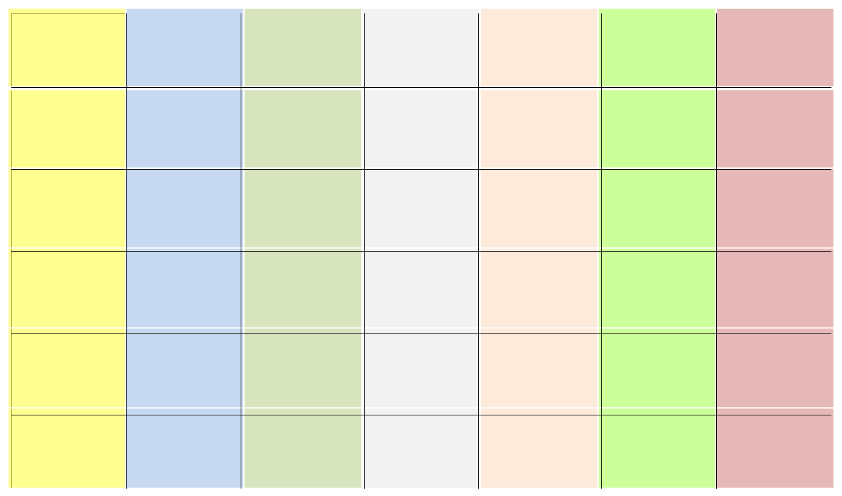
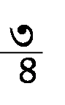
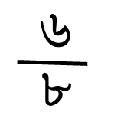
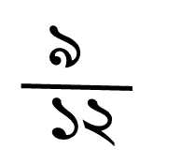
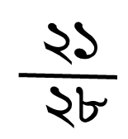
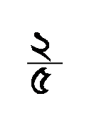
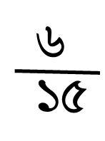
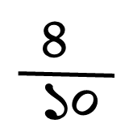
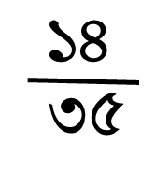
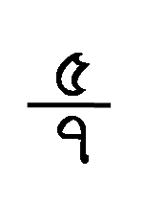
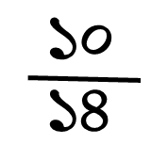
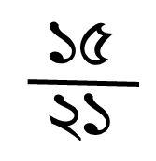
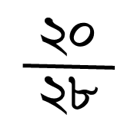
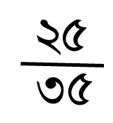
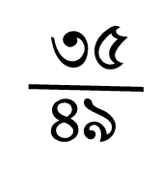
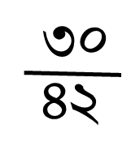
দলীয় কাজ
খালি ঘরে সমতুল ভগ্নাংশ লিখ।
ভগ্নাংশ
সমতুল
সমতুল
সমতুল
সমতুল
সমতুল
সমতুল
সমতুল
তোমাদের উত্তর মিলায়ে নাও।

Slide 8


জোড়ায় কাজ




তোমাদের উত্তর মিলায়ে নাও।

Slide 9
একক কাজ
এর তিনটি সমতুল ভগ্নাংশ লিখ।

Slide 10
বাড়ির কাজ
এর 5টি সমতুল ভগ্নাংশ গঠন করে নিয়ে আসবে।

Slide 11
পরবর্তী ক্লাসে আবার দেখা হবে।
সবাই ভালো থেকো

